Slide 1
大中票券債券市場展望雙週報
2021/08/09
Peter Tsai

Slide 2
市場回顧
最近二周以來，美公債10Y利率主要在1.20%附近低檔整理。由於美國新冠Delta疫情再起，市場氣氛偏保守，美債10y利率一度跌破1.20%整數關卡。惟7月就業報告佳，帶領利率反彈，近期收在1.2969%。台債10年期利率，受到美債利率影響而偏跌，在0.40%下方交易商追價轉為謹慎，最新的10y新券標售利率屬預期範圍內，週五，5y收在0.277%，10y收在0.399%。

Slide 3
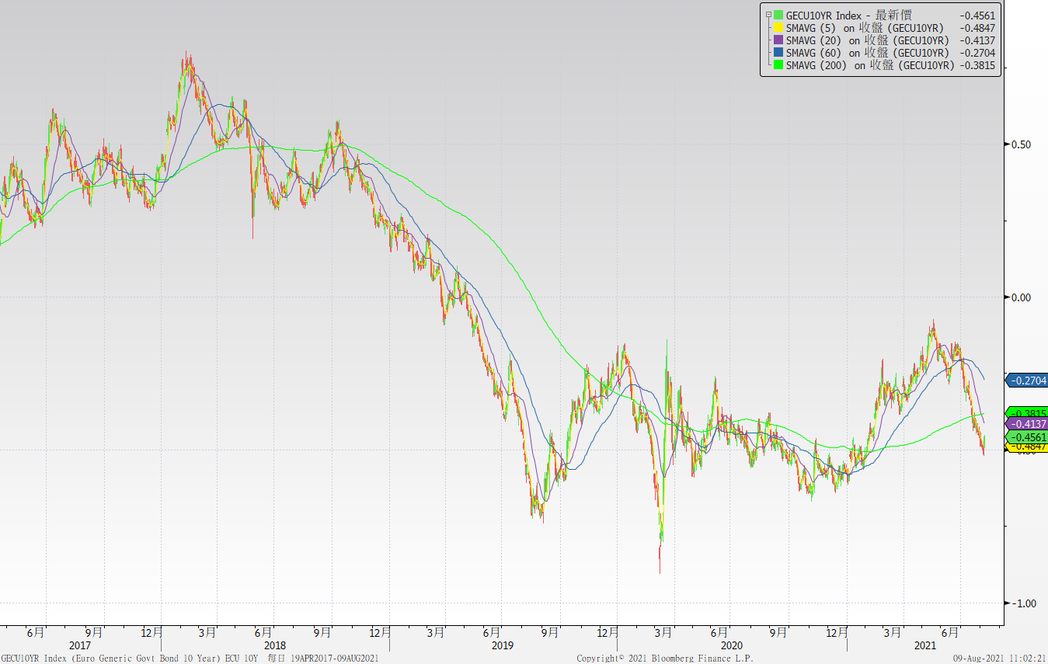
歐債十年期利率走勢圖

Slide 4
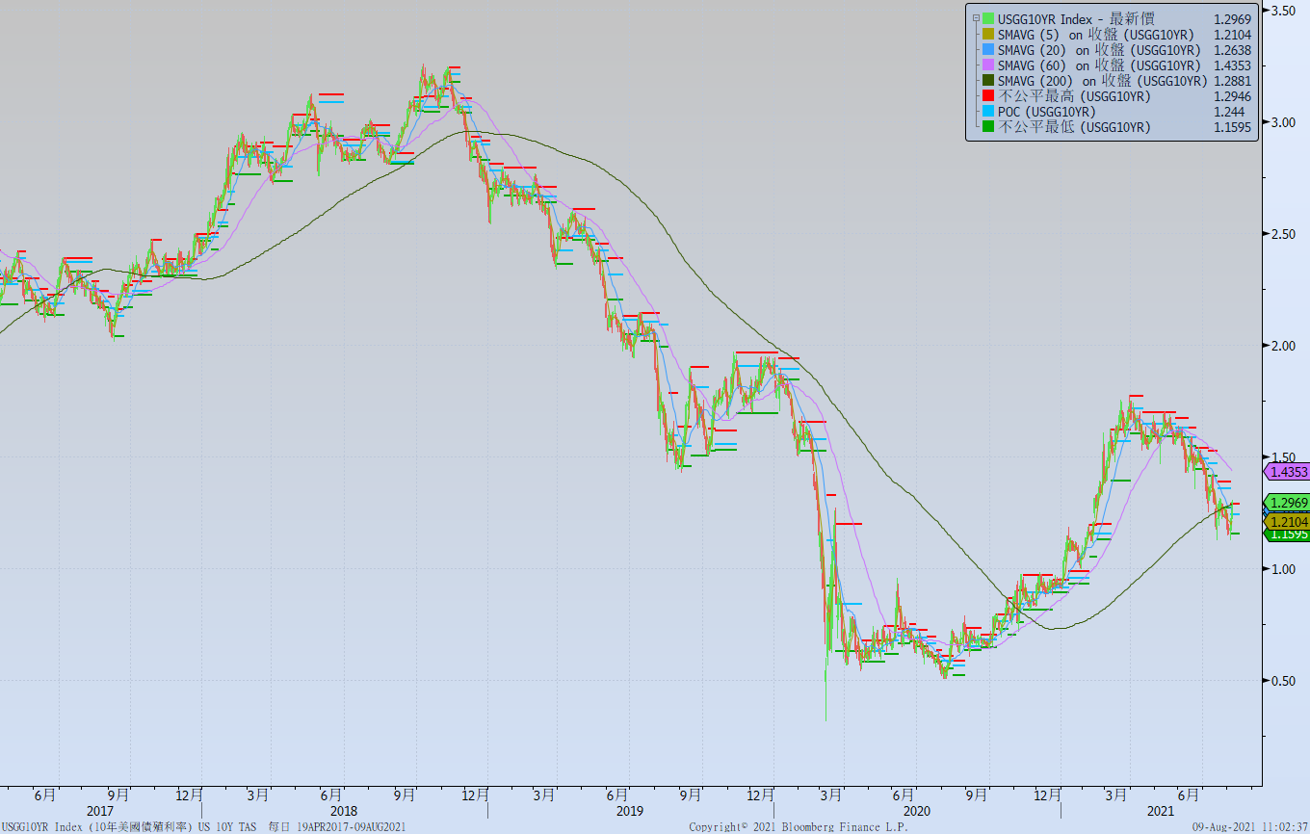
美債十年期利率走勢圖

Slide 5
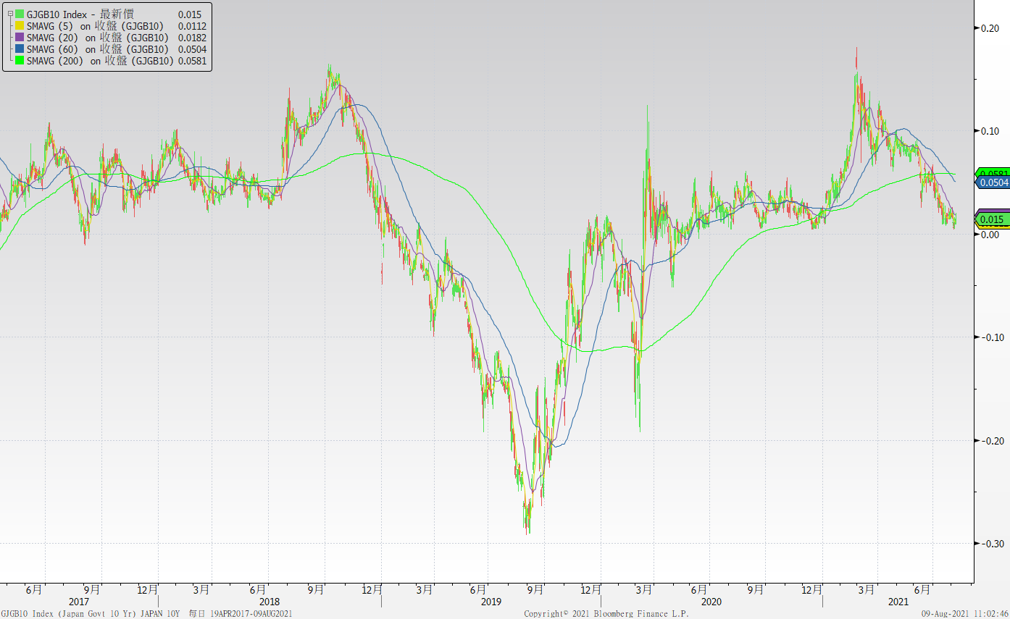
日債十年期利率走勢圖

Slide 6
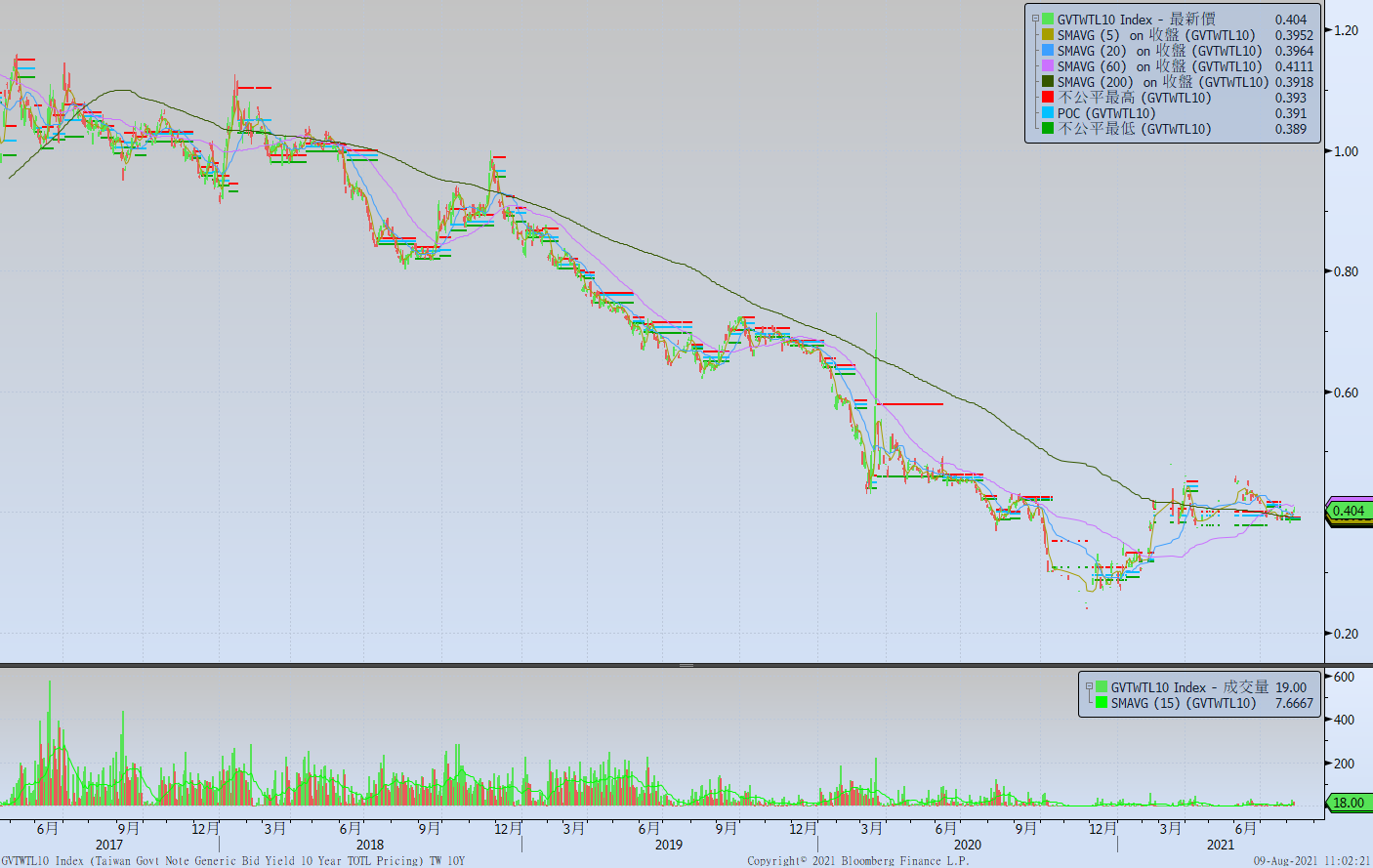
台債十年期利率走勢圖

Slide 7
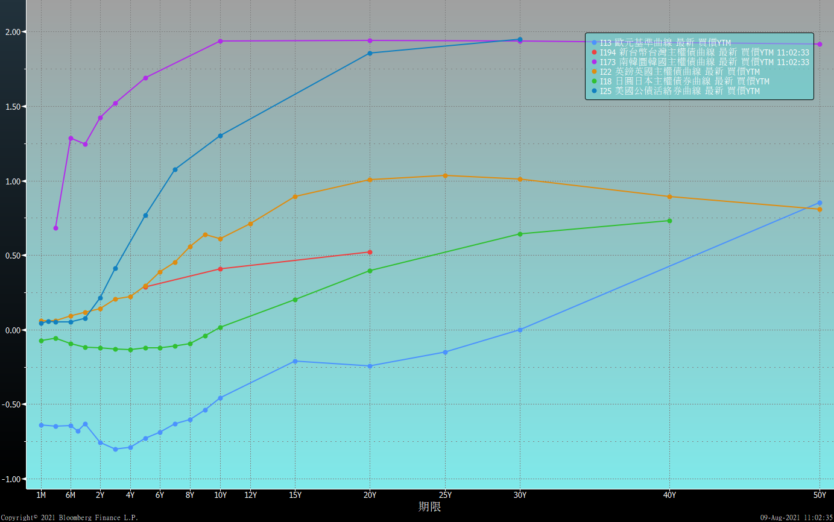
主要國家殖利率曲線

Slide 8
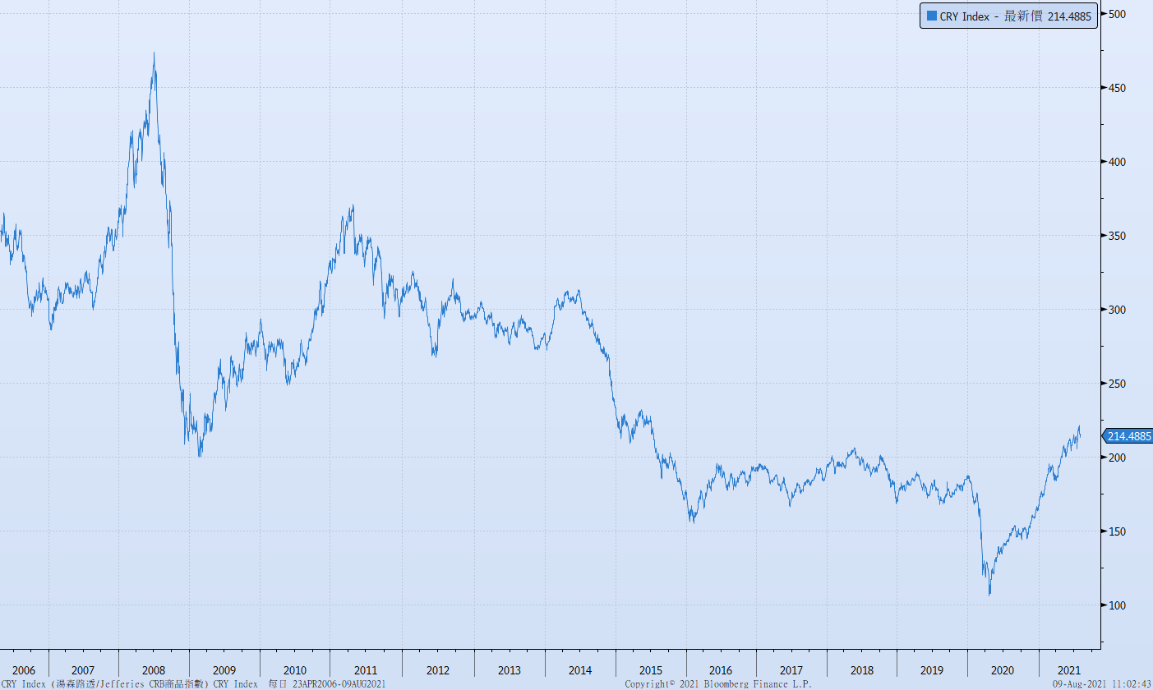
原物料指數

Slide 9
美國GDP成長率

Slide 10
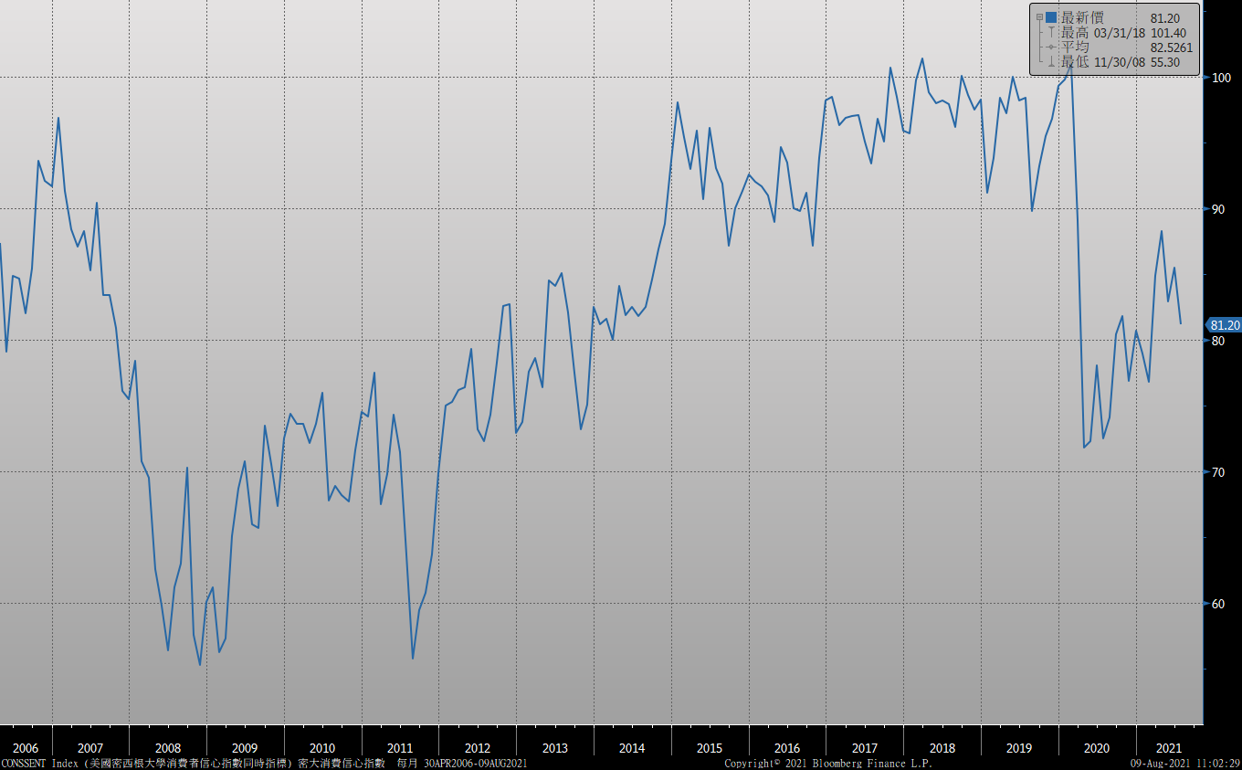
密大消費信心

Slide 11
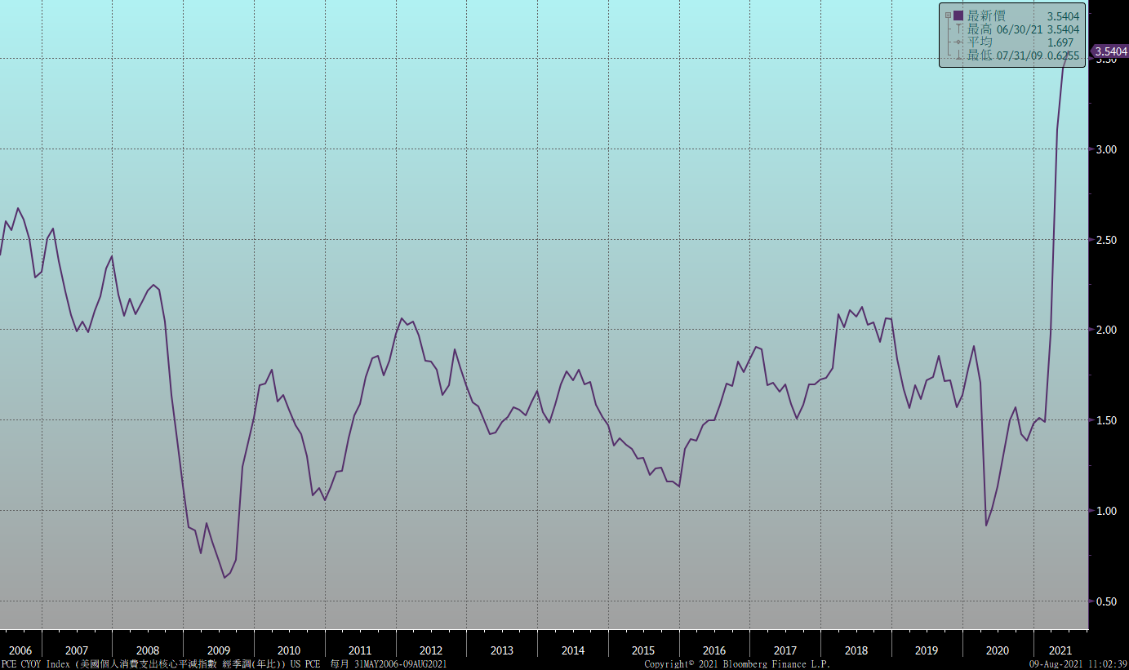
美國個人消費支出核心平減指數 經季調(年比)

Slide 12
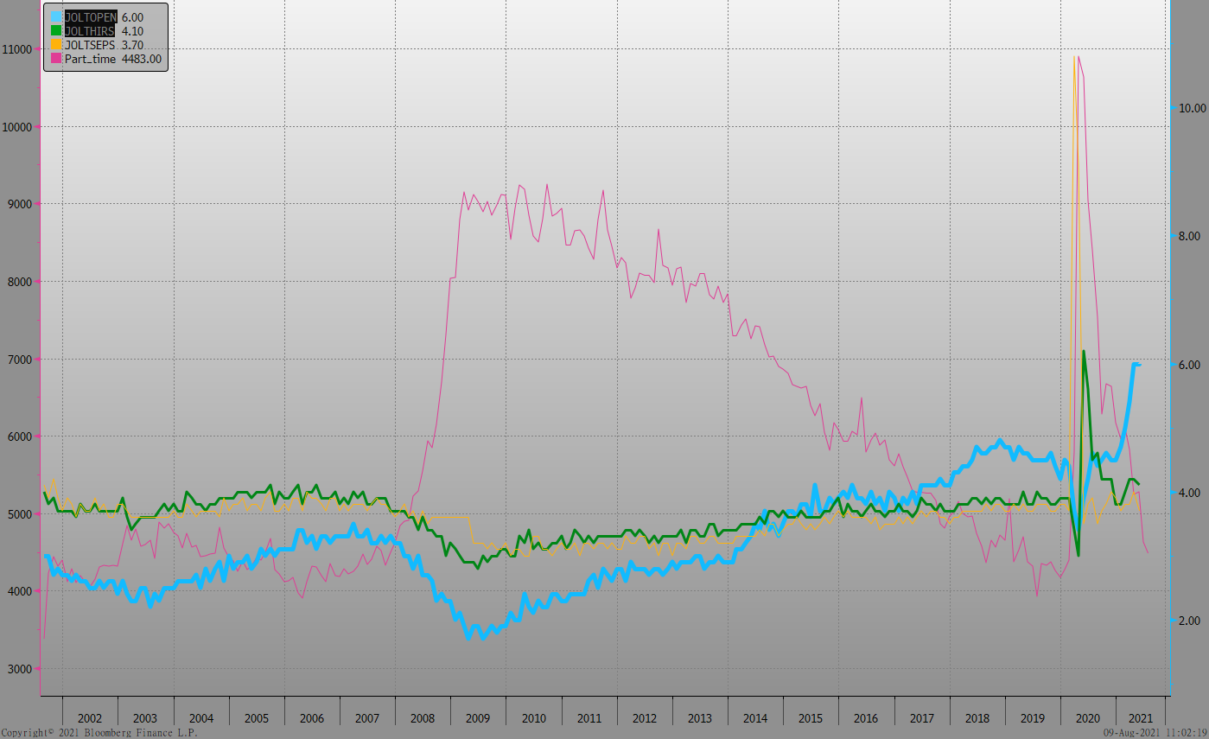
美國就業情況

Slide 13
美國新屋及成屋銷售

Slide 14
美國非農就業人數

Slide 15
經濟數據預報

Slide 16
市場展望
從利率走勢看，美債10y利率在月線有止跌情況下，或許不會再跌破1.20%。利率暫看1.20%~1.40%區間整理，但疫情因素仍可能主導利率走勢。
經濟數據方面，即將公布美國7月消費者物價、8月密大消費信心，台灣第二季GDP修正值，德國8月ZEW經濟景氣指數。目前新冠疫情變化仍影響市場表現，經濟數據或有起伏。台債操作上，目前台灣處於二級警戒狀態，台債市場成交依舊清淡，在美債利率偏跌的影響下，預估10y區間在0.38%~0.43%。利率交換市場，5年期利率近期曾跌破0.60%，利率偏低，建議做空，但可獲利空間不多，須待美債情勢明朗。

